Slide 1
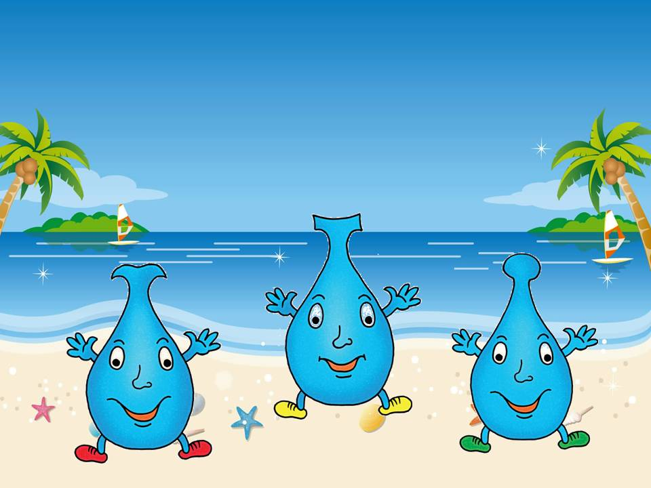
DeŇ VODY V ŠMŠ BYTČA

Slide 2
Raz sa kvapky hádali, ako by sa zahrali.
Príďte medzi nás,
povieme vám viac.

Slide 3
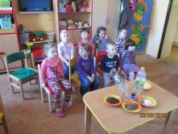
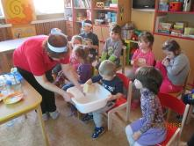
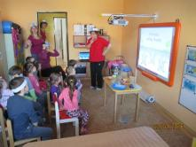
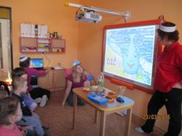
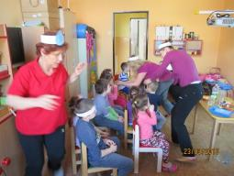
22.marec máme Dňom vody ho nazývame. V našej škôlke premilej, veľa aktivít o vode robíme. Vodu do misiek sme nachystali a takúto rozprávku nám pani učiteľky povedali.

Slide 4
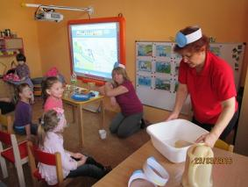
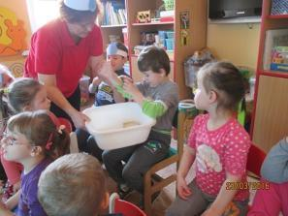
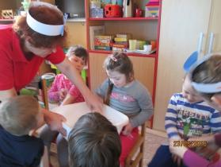
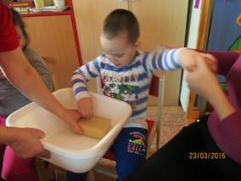
Odvalil sa kamienok, narodil sa pramienok. Žlté slnko na potôčik, rieku, more, smeje sa, teplé lúče hrejú vodu, ľahko stúpa k nebesiam.
Špongiu sme máčali,
na dáždik sa zahrali,
ako dáždik voňavý.
kvapky vody padali,

Slide 5
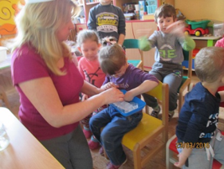
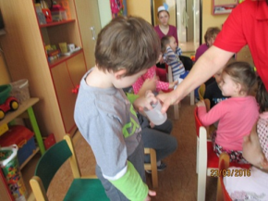
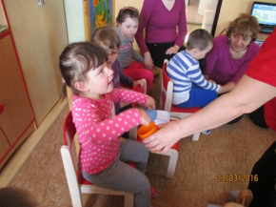
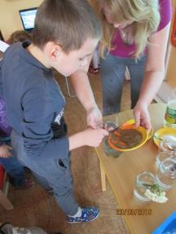
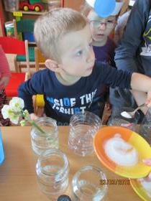
Do vody sme soli dali, jazyčkom ju vyskúšali.
Obláčiky biele, modré,
po oblohe putujú,
keď zahrmia, zablýskajú,
na zem kvapky putujú.
Cukrom sme ju sladili,
hlinou sme ju kalili.

Slide 6
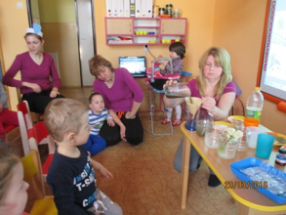
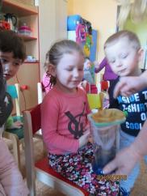
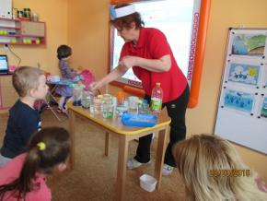
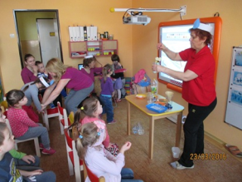
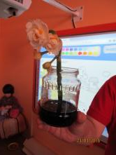
Jedna kvapka, druhá, tretia, z výšky na les, lúku letia, stromy, kvety ovlažia, všetkým nám tak osožia.
Filter sme si pripravili,
vodičku tak precedili.
Biely narcis hľadí z kraja, čože robia deti ľaľa. Vodičku atramentom zafarbia
a moju hlavičku na modro prefarbia.

Slide 7
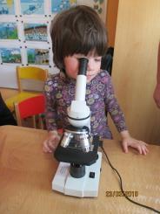
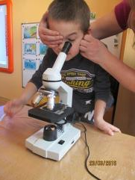
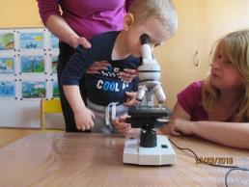
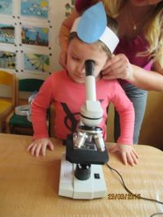
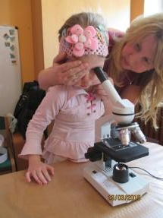
Potom kvapky – tanečnice
tečú z kraja jak z kanvice,
do potoka, rieky, mora,
kým ich slnko nezavolá.
Čo za čudo tu my máme? Mikroskop ho nazývame. Precedenú vodičku,
na sklíčko si dáme, jedno očko zakryjeme a druhým doň pozeráme.

Slide 8
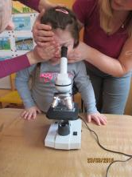
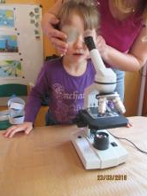
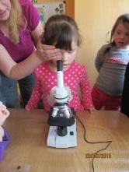
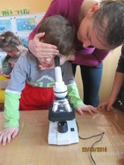
A čo sme tam videli? Čarokrásne deje. Zistili sme všetci svorne, že nad ňu nič lepšie nie je.
A tak sa nám voda točí,
sťa na krásnom kolotoči,
presvedč sa na vlastné oči.
Kto ju zočí, kde ju zočí?
Vodička je poklad vzácny, chrániť si ho treba, lebo bez nej ľudia zlatí, žiť sa veru nedá.

